Slide 1
Közlekedéspolitika, stratégia, hálózatfejlesztés
Dr. habil Gulyás András
ny. egyetemi docens, PTE

Slide 2
Tartalom
Közlekedéspolitika fogalma, feladata, tartalma
Az EU Fehér Könyve a közlekedésről
Nemzeti Közlekedési Infrastruktúra-fejlesztési Stratégia
Integrált Közlekedésfejlesztési Operatív Program
Európai Hálózatfinanszírozási Eszköz
Hazai hálózatfejlesztési projektek
Fontosabb közlekedési jogszabályok

Slide 3
Közlekedéspolitika fogalma
A közlekedés személyek, tárgyak (áruk), információk - általában technikai eszközök igénybevételével lebonyolított - tömeges, rendszeres, szervezett helyváltoztatása.
A forgalom, mint a közlekedés egyik megjelenési formája, mindig konkrét feltételek – idő és hely - ismeretében értelmezhető.
A közlekedéspolitika a közlekedési ágazat teljes rendszerét átfogó, az általános politikai célokkal összhangban lévő, szakmailag és tudományosan megalapozott, az indokolt helyváltoztatási igények maximális és hatékony kielégítését célzó felső szintű irányítás.
Forrás: Dr. Kovács Ferenc: Közlekedéstan 2002. Széchenyi István Főiskola Közlekedési és Gépészmérnöki Intézet http://eki.sze.hu/ejegyzet/ejegyzet/kozlekedestan/14whtml.htm

Slide 4
Közlekedéspolitika feladatai
A közlekedéspolitika fő feladatai:
elsősorban a közlekedés hosszú távú fejlesztésére vonatkozó irányelvek, és azok alapján a fő fejlesztési prioritások, programok kidolgozása,
a közlekedési alágazatok (vasúti, közúti, városi, vízi, légi közlekedés, csővezetékes szállítás) munkamegosztási arányainak befolyásolása,
a közlekedés gazdasági és jogi szabályozása,
az energetikai, környezetvédelmi és biztonsági szempontok figyelembe vétele.

Slide 5
Közlekedéspolitika tartalma
Az életminőség javítása, az egészség megőrzése, a területi különbségek csökkentése, a közlekedésbiztonság növelése, az épített és természeti környezet védelme
Az Európai Unióba való sikeres integrálódásunk elősegítése
A környező országokkal való kapcsolatok feltételeinek javítása, és ezen kapcsolatok bővítése
A területfejlesztési célok megvalósításának előmozdítása
A hatékony üzemeltetés és fenntartás feltételeinek megteremtése a szabályozott verseny segítségével.
Forrás: Gazdasági és Közlekedési Minisztérium: Magyar közlekedéspolitika 2003-2015.

Slide 6
Az EU Fehér Könyve a közlekedésről
A közlekedés alapvető jelentőségű a gazdaság és a társadalom számára A mobilitás létfontosságú a belső piac működéséhez és az utazási szabadságukkal élő polgárok életminősége szempontjából. A közlekedés gazdasági növekedéssel és munkahelyteremtéssel jár: fenntarthatónak kell lennie, figyelembe véve az előttünk álló kihívásokat. A közlekedés globális rendszer, ezért a hatékony intézkedés szoros nemzetközi együttműködést feltételez.
Az Európai Közösségek Bizottsága: COM(2011) 144 Fehér könyv: Útiterv az egységes közlekedési térség megvalósításához – Úton egy versenyképes és erőforrás-hatékony közlekedési rendszer felé

Slide 7

Az EU Fehér Könyve a közlekedésről
Az Európai Közösségek Bizottsága: COM(2011) 144 Fehér könyv: Útiterv az egységes közlekedési térség megvalósításához – Úton egy versenyképes és erőforrás-hatékony közlekedési rendszer felé
Az EU 2020 stratégia – okos, befogadó és erőforrás-hatékony Európa – elérésének kulcseleme egy fenntartható közlekedési rendszer léte. A maihoz képest ez radikális változtatást igényel.
A kiküszöbölendő, nemkívánatos gazdasági, társadalmi és környezeti hatások között a Fehér könyv a torlódásokat, az olajfüggőséget, a baleseteket, az üvegházgáz-kibocsátást és egyéb szennyezőket, a zajt és a terület fragmentációt sorolja fel.

Slide 8
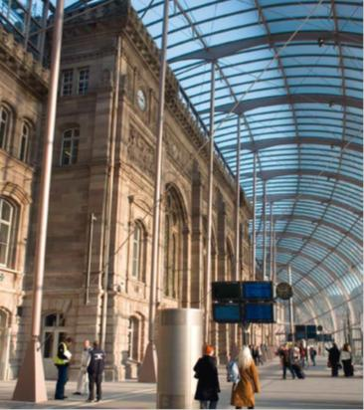
Az EU Fehér Könyve a közlekedésről
Célok:
2050-re 60 %-kal csökkenteni kell a közlekedési eredetű CO₂ kibocsátását (kevesebb energia fogyasztása),
jelentősen mérsékelni kell az olajfüggőséget (tisztább energia használata),
gátat kell vetni a torlódások növekedésének (jobb infrastruktúra hasznosítás szükségessége).
Az Európai Közösségek Bizottsága: COM(2011) 144 Fehér könyv: Útiterv az egységes közlekedési térség megvalósításához – Úton egy versenyképes és erőforrás-hatékony közlekedési rendszer felé

Slide 9

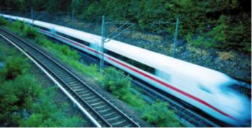
Az EU Fehér Könyve a közlekedésről
A Fehér Könyv összközlekedési modellben, azaz nem alágazatonként, nem is személy / teher / infrastruktúra szegmensek szerint, hanem nagy távolságú, közepes távolságú illetve városi közlekedési hatókörökben gondolkodik.
Forrás: Fleischer Tamás (2011) Közlekedés és fenntarthatóság – különös tekintettel
az EU 2011-es közlekedési Fehér könyvére. Európai Tükör Vol. 16. No. 5.

Slide 10
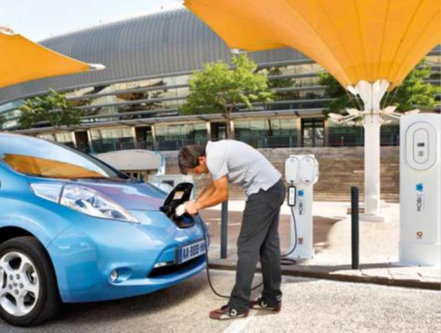
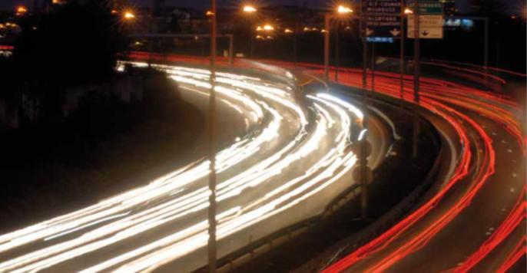
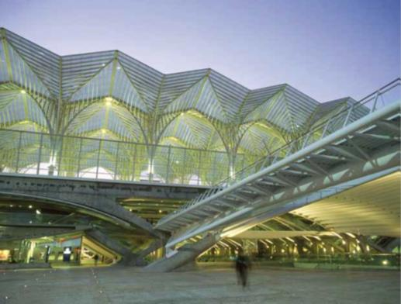
Az EU Fehér Könyve a közlekedésről
A Fehér könyv három fejlesztési vezérfonalat jelöl ki:
  jármű- és üzemanyag technológiai,
  szállítási lánc menti,
  információs rendszer fejlesztéseket.
Forrás: Fleischer Tamás (2011) Közlekedés és fenntarthatóság – különös tekintettel
az EU 2011-es közlekedési Fehér könyvére. Európai Tükör Vol. 16. No. 5.

Slide 11
Az EU Fehér Könyve a közlekedésről
Az Európai Közösségek Bizottsága: COM(2011) 144 Fehér könyv: Útiterv az egységes közlekedési térség megvalósításához – Úton egy versenyképes és erőforrás-hatékony közlekedési rendszer felé
Jövőkép:
A közlekedés fejlesztése és a mobilitás támogatása a 60%-os kibocsátás-csökkentési célkitűzés elérése mellett
Hatékony törzshálózat a multimodális helyközi utazások és fuvarok lebonyolításához
Világszerte egyenlő versenyfeltételek a nagy távolságú személyszállításban és az interkontinentális árufuvarozásban
Tiszta városi közlekedés és ingázó forgalom

Slide 12
Az EU Fehér Könyve a közlekedésről
Az Európai Közösségek Bizottsága: COM(2011) 144 Fehér könyv: Útiterv az egységes közlekedési térség megvalósításához – Úton egy versenyképes és erőforrás-hatékony közlekedési rendszer felé
Célok a közlekedési rendszer versenyképessé és erőforrás-hatékonnyá tételéhez:
Újfajta, fenntartható tüzelőanyagok és meghajtó rendszerek kifejlesztése és bevezetése
A multimodális logisztikai láncok teljesítményének optimalizálása, beleértve a természetüknél fogva erőforrás-hatékonyabb közlekedési módok fokozott használatát is
A közlekedés és az infrastruktúra-használat hatékonyabbá tétele információs rendszerekkel és piaci alapú ösztönzőkkel

Slide 13
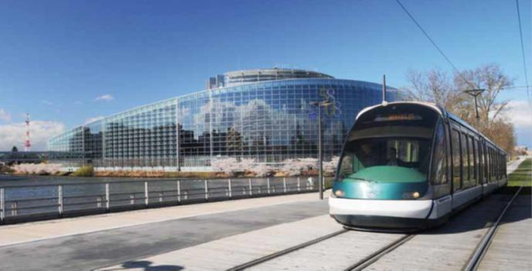
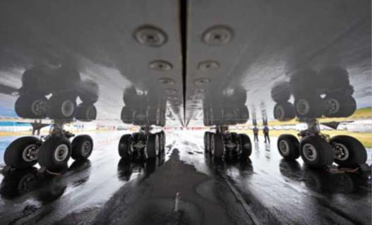
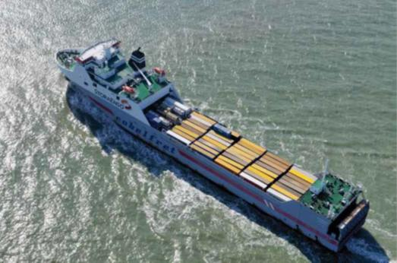
Az EU Fehér Könyve a közlekedésről
A jövőkép megvalósításához a közlekedés igénybevevőit és piaci szereplőit érintő hatékony keretszabályozásra, az új technológiák alkalmazásának gyors bevezetésére és megfelelő infrastruktúra kialakítására van szükség.
Az Európai Közösségek Bizottsága: COM(2011) 144 Fehér könyv: Útiterv az egységes közlekedési térség megvalósításához – Úton egy versenyképes és erőforrás-hatékony közlekedési rendszer felé

Slide 14
Az EU Fehér Könyve a közlekedésről
Eszközök:
Egységes európai közlekedési térség
  egységes európai égbolt
  egységes európai vasúti térség
  az Európa körüli tengerek „kék övezete”
  színvonalas munkahelyek és munkakörülmények
  közlekedésvédelem
  közlekedésbiztonság
  közlekedési szolgáltatások minősége, hozzáférhetősége és megbízhatósága
Az Európai Közösségek Bizottsága: COM(2011) 144 Fehér könyv: Útiterv az egységes közlekedési térség megvalósításához – Úton egy versenyképes és erőforrás-hatékony közlekedési rendszer felé

Slide 15
Az EU Fehér Könyve a közlekedésről
Eszközök:
Európai közlekedési kutatási, innovációs és megvalósítási stratégia
  Innovatív mobilitási minták
Korszerű infrastruktúra, intelligens árképzés és finanszírozás
  európai mobilitási hálózat
  helyes árképzés és a piaci torzulások kiküszöbölése
A képek forrása: http://ec.europa.eu/transport/strategies/doc/2011_white_paper/white-paper-illustrated-brochure_en.pdf
Az Európai Közösségek Bizottsága: COM(2011) 144 Fehér könyv: Útiterv az egységes közlekedési térség megvalósításához – Úton egy versenyképes és erőforrás-hatékony közlekedési rendszer felé

Slide 16
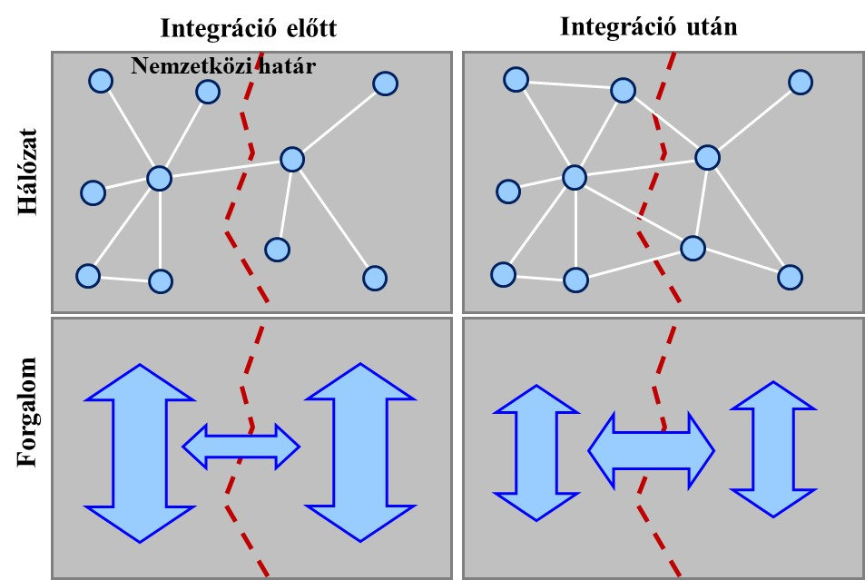
Hálózatfejlesztési stratégia alapok
Az integrációs folyamat hatása a hálózatra és forgalomra
Forrás: The Geography of Transport Systems. Copyright © 1998-2012, Dr. Jean-Paul Rodrigue, Dept. of Global Studies & Geography, Hofstra University. http://people.hofstra.edu/geotrans/index.html

Slide 17
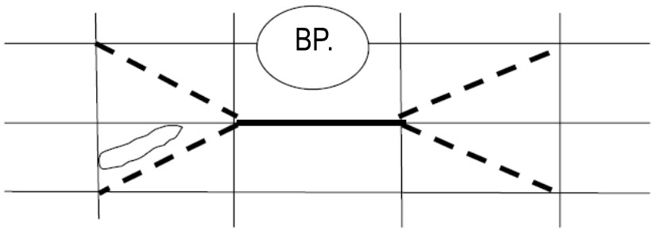
Hálózatfejlesztési stratégia alapok
Autópálya fejlesztés térszerkezeti hatása:
régióközi nyitott rács-szerkezet a főváros elkerülésével
  legrövidebb hálózati hossz, gazdaságos működés,
  kedvezőbb környezeti hatások,
  a meglévő dunaújvárosi híd felhasználható.
Forrás: Fleischer Tamás – Magyar Emőke – Tombácz Endre – Zsikla György: Beszámoló a Széchenyi Terv autópálya-fejlesztési programjának stratégiai környezeti hatásvizsgálatáról. Közlekedéstudományi Szemle LII. 10. sz. 2002.

Slide 18
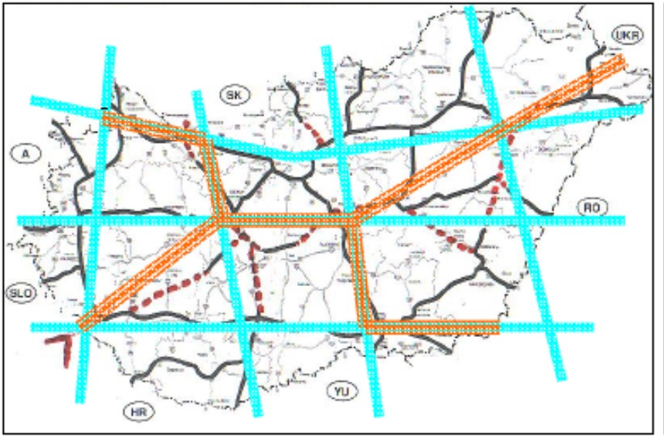
Hálózatfejlesztési stratégia alapok
Autópálya fejlesztés térszerkezeti hatása
Forrás: Fleischer Tamás: A közlekedéspolitika és a fenntartható fejlődés dilemmái, különös tekintettel a közúthálózatra. Falu Város Régió 2003/3. sz.

Slide 19
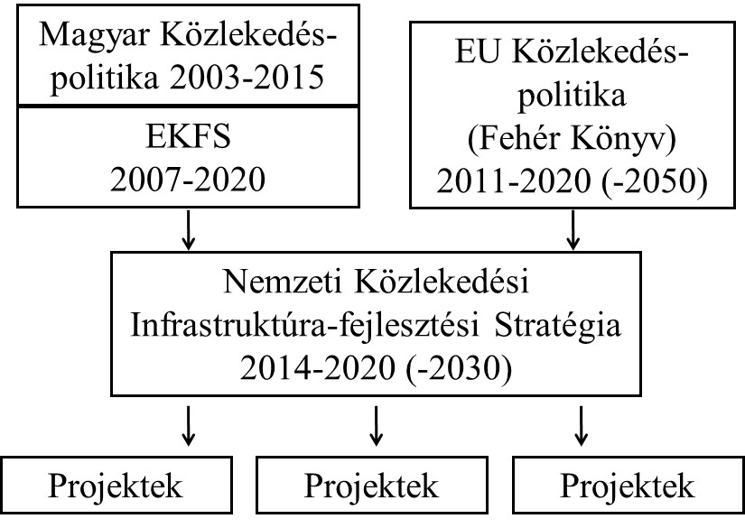
Nemzeti Közlekedési Infrastruktúra-fejlesztési Stratégia

Slide 20
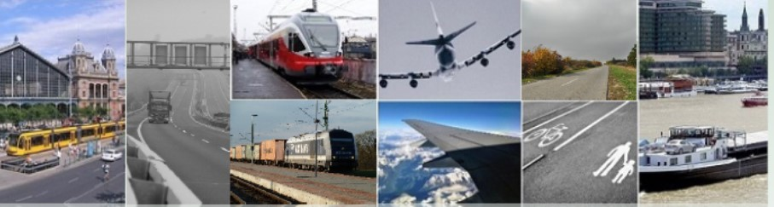
Nemzeti Közlekedési Infrastruktúra-fejlesztési Stratégia
1486/2014. (VIII. 28.) Korm. határozat
Célja: a közlekedési ágazat közép-, hosszú és nagytávú céljainak meghatározása, a közlekedéssel összefüggő gazdasági, társadalmi, környezeti és területhasználati folyamatok tervezhetőségének biztosítása
Az Integrált Közlekedésfejlesztési Operatív Program (2014–2020) elfogadása érdekében megküldve az Európai Bizottság részére

Slide 21

Nemzeti Közlekedési Infrastruktúra-fejlesztési Stratégia
Fő fejezetek:
jelenlegi helyzet
forgalmi elemzés
fejlesztési irányok
alágazati rész-stratégiák
stratégiai környezeti vizsgálat
Forrás: http://www.kormany.hu/download/b/84/10000/Nemzeti%20K%C3%B6zleked%C3%A9si%20Infrastrukt%C3%BAra-fejleszt%C3%A9si%20Strat%C3%A9gia.pdf

Slide 22
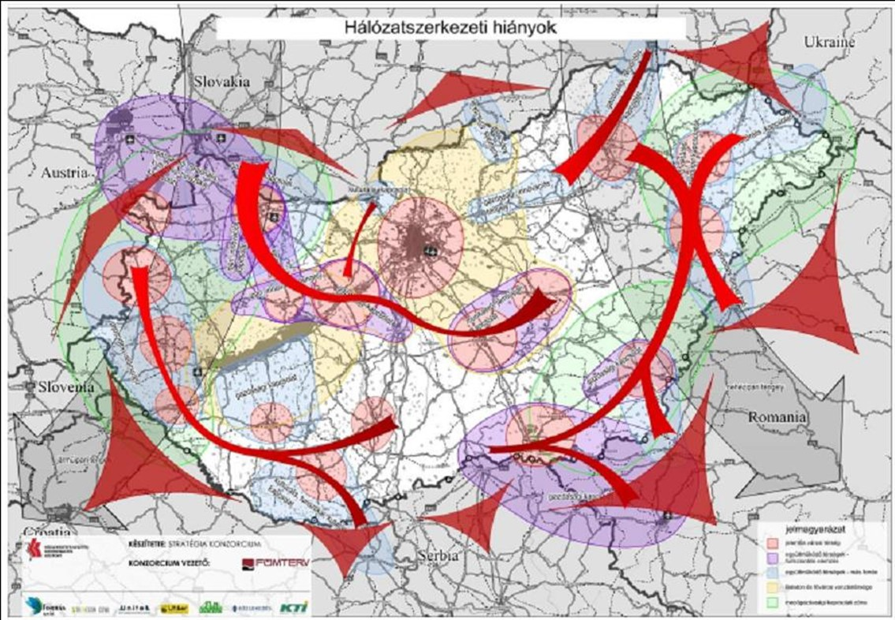
Nemzeti Közlekedési Infrastruktúra-fejlesztési Stratégia

Slide 23
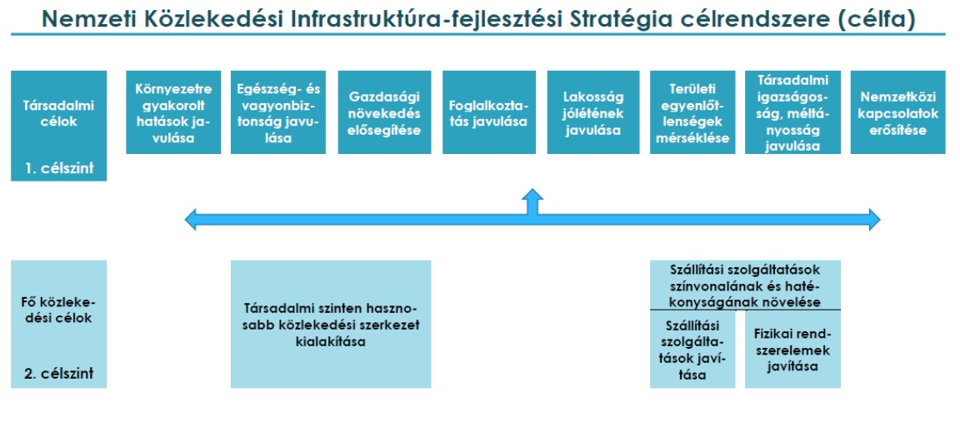
Nemzeti Közlekedési Infrastruktúra-fejlesztési Stratégia

Slide 24
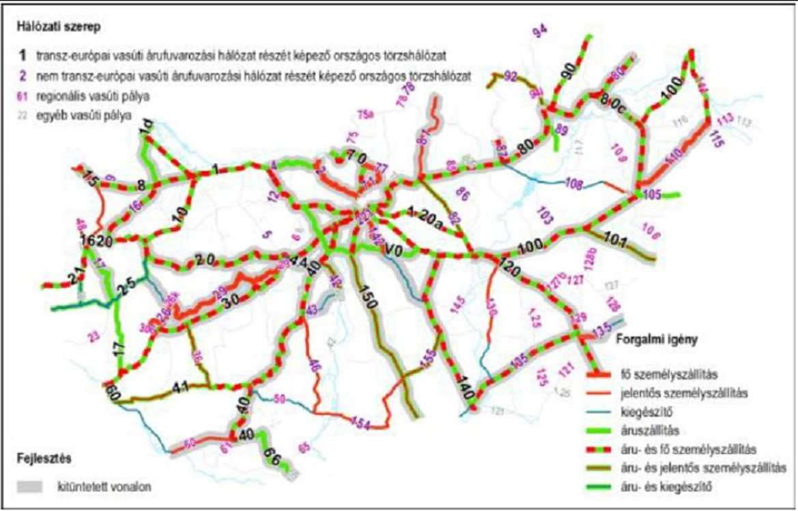
Nemzeti Közlekedési Infrastruktúra-fejlesztési Stratégia
Vasút

Slide 25
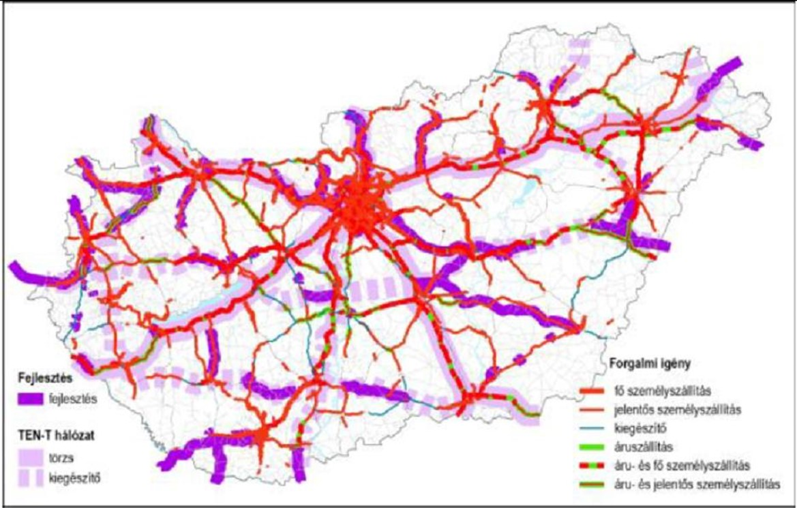
Nemzeti Közlekedési Infrastruktúra-fejlesztési Stratégia
Közút

Slide 26
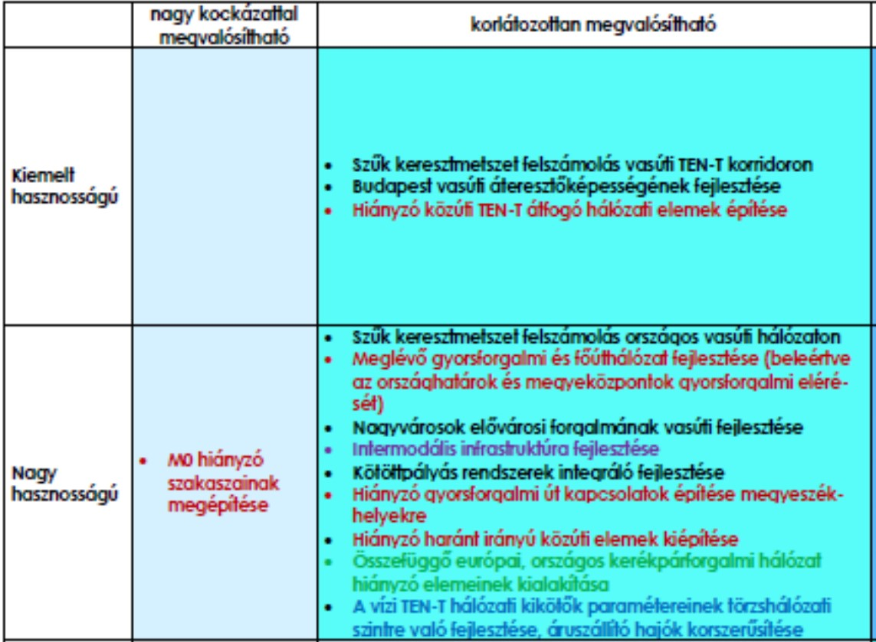
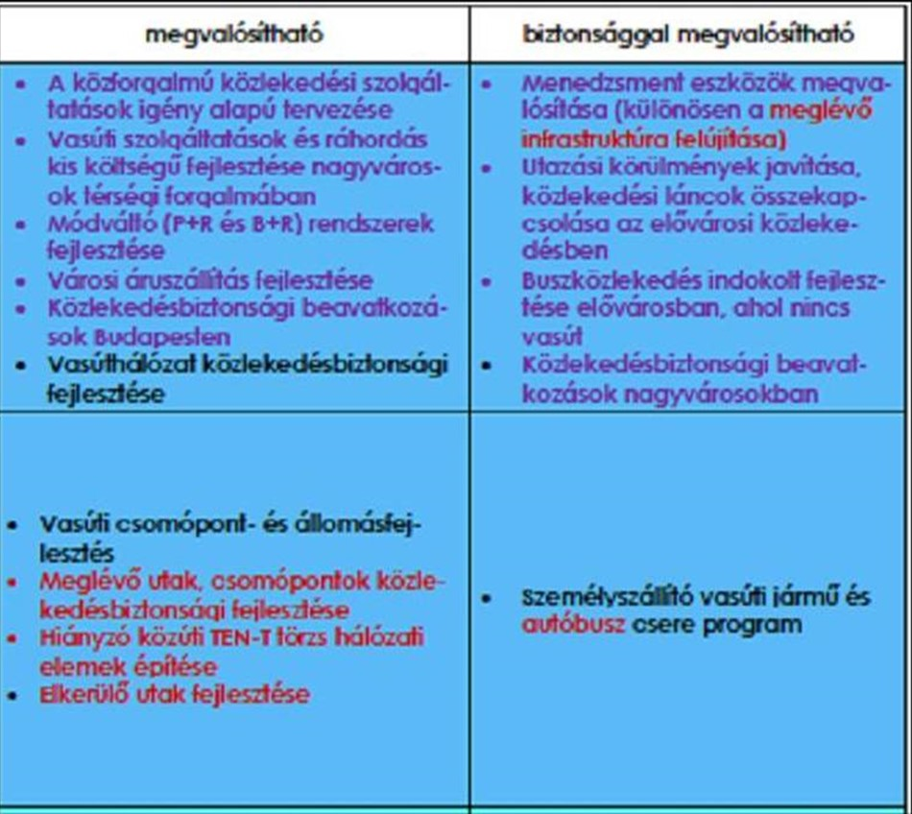
Nemzeti Közlekedési Infrastruktúra-fejlesztési Stratégia

Slide 27
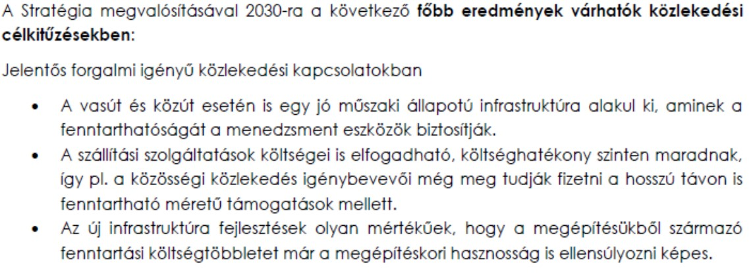
Nemzeti Közlekedési Infrastruktúra-fejlesztési Stratégia

Slide 28
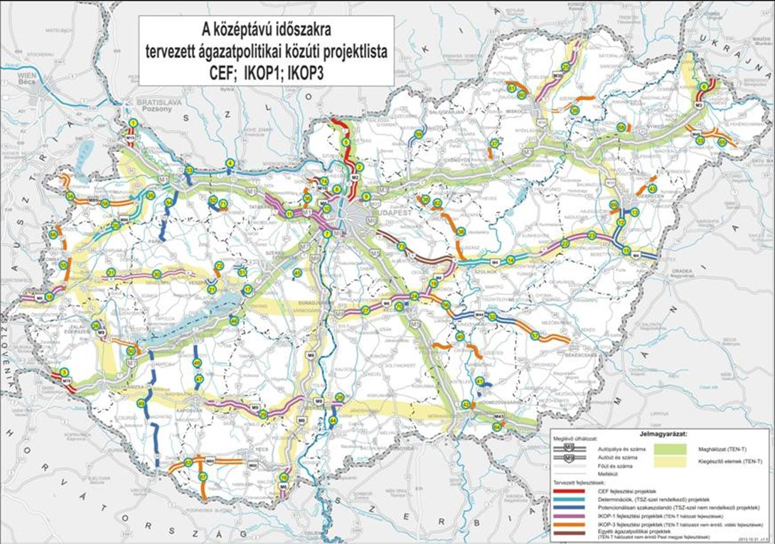
Nemzeti Közlekedési Infrastruktúra-fejlesztési Stratégia

Slide 29
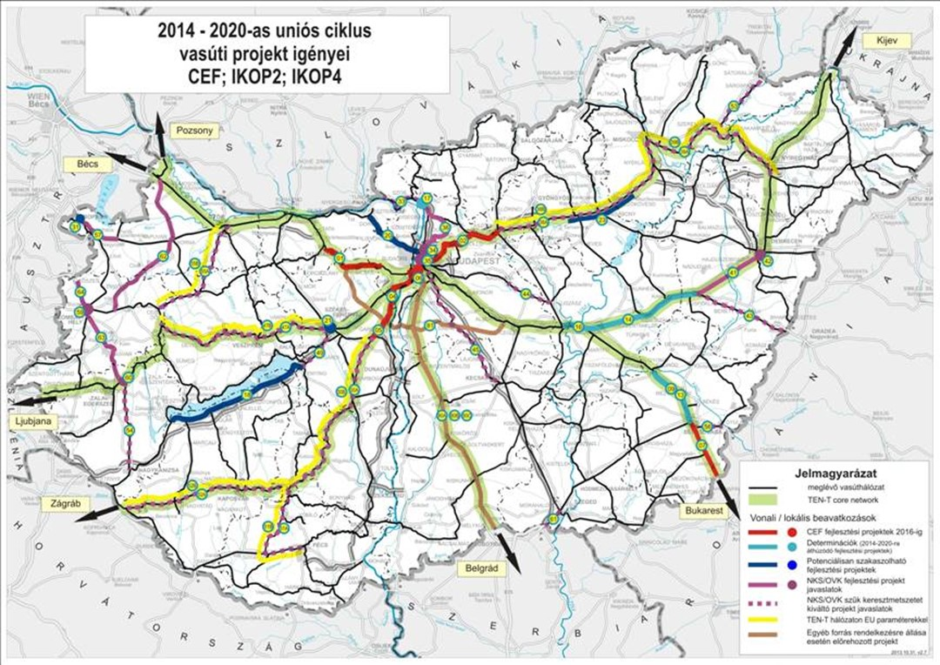
Nemzeti Közlekedési Infrastruktúra-fejlesztési Stratégia

Slide 30
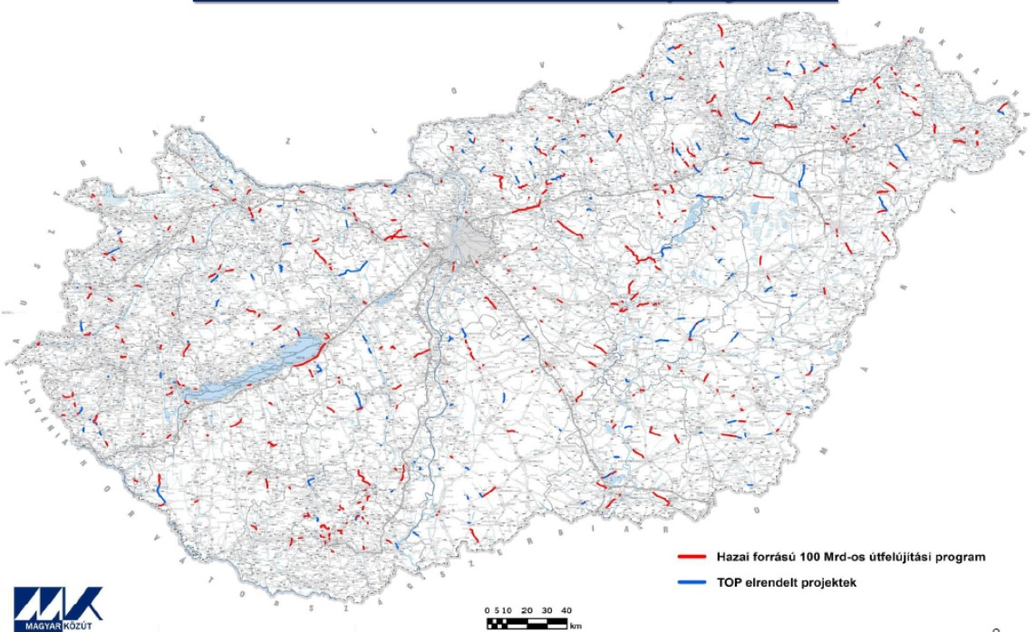
Hálózatfejlesztési stratégia - felújítás
Forrás: Szilvai József Attila: Közút üzemeltetés és felújítás emelt szinten. Magyar Közlekedési Konferencia Eger, 2017. október 18.

Slide 31
Integrált Közlekedésfejlesztési Operatív Program
Magyarország 2014-2020 között kb. 12 000 Md Ft fejlesztési forrást használhat fel EU támogatással
Az egy lakosra jutó támogatási összeg 712 ezer Ft (50 ezerrel több, mint 2007-2014 között)
A Kormány döntése alapján az IKOP a 2014-2020-as források 13,3%-ával rendelkezik, ezek 81,1%-ban Kohéziós Alapból,18,9%-ban Európai Regionális Fejlesztési Alapból erednek
Felhasználás szabályozása: 1696/2014. (XI. 26.) Korm. hat., 1199/2015. (III. 31.) Korm. hat., 1247/2016. (V. 18.) Korm. hat., 1145/2017. (III. 20.) Korm. hat., 1846/2017. (XI. 14.) Korm. hat., 1961/2017. (XII. 18.) Korm. hat.

Slide 32
Integrált Közlekedésfejlesztési Operatív Program
1. Prioritás: Nemzetközi (TEN-T) közúti elérhetőség javítása
Az országhatárok elérése, határátkelés gyorsítása
Kapacitás bővítés
Műszaki fenntarthatóságot és ezáltal a szolgáltatási szintet növelő beavatkozások
Közlekedésbiztonság
Közúti nyilvántartás és szabályozás megújítása
Előkészítési tevékenység
Forrás: Szalóki Flórián: A 2014-2020 ciklus közlekedésfejlesztési operatív programjának előrehaladása a program felénél. Magyar Közlekedési Konferencia Eger, 2017. október 18.

Slide 33
Integrált Közlekedésfejlesztési Operatív Program
2. Prioritás: Nemzetközi (TEN-T) vasúti és vízi úti elérhetőség javítása
Szűk keresztmetszetek felszámolása
Elővárosi motorvonatok beszerzése
Interoperabilitás javítása (GSM- és ETCS, közlekedésbiztonság, akadálymentesítés)
Csomópont- és állomáskorszerűsítés
A vízi közlekedést segítő fejlesztések
3. Prioritás: Fenntartható városi közlekedés fejlesztése és elővárosi vasúti elérhetőség javítása
Forrás: Szalóki Flórián: A 2014-2020 ciklus közlekedésfejlesztési operatív programjának előrehaladása a program felénél. Magyar Közlekedési Konferencia Eger, 2017. október 18.

Slide 34
Integrált Közlekedésfejlesztési Operatív Program
3.1 Prioritás: A Közép-Magyarország Régió városi-elővárosi közösségi közlekedési teljesítményének megőrzése – Kohéziós Alap
Járműbeszerzés (kötöttpályás, busz, stb.)
A közlekedési láncok összekapcsolása, intermodalitás
Utastájékoztató, forgalomirányító rendszerek
Agglomerációs vasútvonalak fejlesztése, infrastruktúra fejlesztés (pl. megállóhelyek)
Közlekedésbiztonság, utazásszervezési megoldások
A közösségi közlekedést népszerűsítő kampányok
Forrás: Szalóki Flórián: A 2014-2020 ciklus közlekedésfejlesztési operatív programjának előrehaladása a program felénél. Magyar Közlekedési Konferencia Eger, 2017. október 18.

Slide 35
Integrált Közlekedésfejlesztési Operatív Program
3.2 Prioritás: A vidéki városi-elővárosi közösségi közlekedési teljesítmény megőrzése – ERFA forrás
Infrastruktúra korszerűsítés (pl. járműtelep)
Közlekedési láncok összekapcsolása, intermodalitás
Nem TEN-T elővárosi vasútvonalak fejlesztése
Közlekedésbiztonság
Állomás, megálló korszerűsítése, járművek beszerzése
Hatékonyságot növelő utazásszervezés
Közösségi közlekedést népszerűsítő kampányok.
Forrás: Szalóki Flórián: A 2014-2020 ciklus közlekedésfejlesztési operatív programjának előrehaladása a program felénél. Magyar Közlekedési Konferencia Eger, 2017. október 18.

Slide 36

Integrált Közlekedésfejlesztési Operatív Program
4. Prioritás: A TEN-T hálózat közúti elérhetőségének javítása
Közép-magyarországi régión kívüli TEN-T hálózathoz nem tartozó közutak fejlesztése, korszerűsítése.
Közúti fenntarthatóságot növelő infrastrukturális beruházások (például tengelysúly-mérő állomások).
Forrás: Szalóki Flórián: A 2014-2020 ciklus közlekedésfejlesztési operatív programjának előrehaladása a program felénél. Magyar Közlekedési Konferencia Eger, 2017. október 18.

Slide 37
IKOP 1. PRIORITÁSI TENGELY 1
Nemzetközi (TEN-T) közúti elérhetőség javítása
M86 Csorna-Hegyfalu közötti szakasz megvalósítása - szakaszolt projekt
8. sz. főút Székesfehérvár-Feketehegy elkerülő megvalósítása - szakaszolt projekt
8. sz. főút Várpalota elkerülő I. ütem megvalósítása - szakaszolt projekt
A TEN-T közúti hálózat közlekedésbiztonságának, szolgáltatási színvonalának, fenntarthatóságának javítását célzó telephelyek fejlesztése - szakaszolt projekt
M7 Érd, Iparos úti csomópont átépítése - szakaszolt projekt
M0 autóút kiegészítő munkái - szakaszolt projekt
Tengelysúly- és össztömegmérő állomás kiépítése az M7 autópálya 192 km szelvényében lévő kétoldali pihenőhely (Zalakomáromi pihenő) - szakaszolt projekt
M4 Berettyóújfalu-Nagykereki, országhatár közötti szakasz megvalósítása
M35 (I. ütem) 4. sz. főút - 481. sz. főút közötti szakasz és a 481. sz. főút megvalósítása, valamint M35 (II. ütem) 481. sz. főút - Berettyóújfalu közötti szakasz megvalósítása
M34 Vásárosnamény-Záhony közötti szakasz előkészítése

Slide 38
IKOP 1. PRIORITÁSI TENGELY 2
Nemzetközi (TEN-T) közúti elérhetőség javítása
M0 Déli szektor fejlesztése (I. ütem) (Deák Ferenc mederhíd felszerkezet cseréje nélkül)
Burkolat-megerősítés, valamint forgalombiztonsági és környezetvédelmi beavatkozások a gyorsforgalmi úthálózat forgalomnak leginkább kitett szakaszain
M1 autópálya, Lajta, tengelysúlymérő állomás kiépítése
M6 Bóly-Ivándárda, országhatár közötti szakasz megvalósítása
62. sz. főút Szabadegyháza elkerülő szakasz megvalósítása
M1 Hegyeshalom, országhatár átkelési szakasz akadálymentesítés
M30 Miskolc-Tornyosnémeti közötti szakasz megvalósítása
M9 Vasvár és Zalaegerszeg közötti szakasz előkészítése (M75 csomóponttal)
M2 Budapest-Vác közötti szakasz fejlesztése
8. sz. főút Várpalota elkerülő II. ütem megvalósítása

Slide 39
IKOP 1. PRIORITÁSI TENGELY 3
Nemzetközi (TEN-T) közúti elérhetőség javítása
M0 Északi szektor, 11. sz. főút - 10. sz. főút közötti szakasz előkészítése
M0 Nyugati szektor, 10. sz. főút - M1 autópálya közötti szakasz előkészítése
M30 Tornyosnémeti-Tornyosnémeti, országhatár közötti szakasz megvalósítása
55. sz. főút Mórahalom elkerülő és megyehatár közötti szakaszán 115 kN tengelyterhelésre történő burkolat megerősítés és a főúttal párhuzamosan kerékpárút kivitelezési munkái
M7 autópálya és 710. sz. főút csomópontjának kialakítása, 710. sz. főúti bekötéssel
M86 gyorsút Szombathely és Egyházasrádóc közötti szakasz előkészítése
Mogyoród és Fót megközelítését szolgáló új M3 autópálya csomópont, valamint a csomópont és a 2101. j. út közötti szakasz megvalósítása
Építési engedélyezési eljárás nélkül megvalósítható közlekedésbiztonsági beruházások a gyorsforgalmi úthálózaton - szakaszolni tervezett projekt
M8 autóút Körmend-Rábafüzes, országhatár szakasz 2x2 sávos előkészítése és építése

Slide 40
IKOP 2. PRIORITÁSI TENGELY 1
Nemzetközi (TEN-T) vasúti és vízi elérhetőség javítása
Bajánsenye-Boba ETCS2 vonatbefolyásoló rendszer kiépítése - szakaszolt projekt
Gyoma-Békéscsaba biztosítóberendezés korszerűsítése, Ferencváros-Lőkösháza ETCS2 vonatbefolyásoló rendszer kiépítése (III/I.b. ütem) - szakaszolt projekt
GSM-R távközlési hálózat kiépítése - szakaszolt projekt
GSM-R távközlési hálózat kiépítése II. ütem előkészítés
Ferencváros-Székesfehérvár ETCS2 vonatbefolyásoló rendszer kiépítése - szakaszolt projekt
Székesfehérvár vasútállomás korszerűsítése - szakaszolt projekt
GYSEV központi forgalomirányítás kiépítése - szakaszolt projekt
Szombathely-Zalaszentiván vasútvonal korszerűsítése
Nagyút-Mezőkeresztes-Mezőnyárád szűk keresztmetszet kiváltás - szakaszolt projekt
Állomásfejlesztési és integrált ügyfélszolgálat fejlesztési program (Kormányablakok) - szakaszolt projekt
Infrastruktúra és gördülőállomány karbantartó szoftver és IT alkalmazás konszolidáció - szakaszolt projekt
MÁV Zrt. közlekedésbiztonsági projektjei - szakaszolt projekt

Slide 41
IKOP 2. PRIORITÁSI TENGELY 2
Nemzetközi (TEN-T) vasúti és vízi elérhetőség javítása
Érden a Szent István utcai - TEN-T vasútvonalak feletti - felüljárók építése
9 db 200 férőhelyes motorvonat beszerzése a 30a-20 sz., illetve a 80 sz. vasútvonalakra
6 db 200 férőhelyes motorvonat beszerzése az 1. sz. vasútvonalra
Szűk keresztmetszet kiváltás előkészítése a MÁV hálózatán
Vámosgyörk-Mezőkeresztes-Mezőnyárád szűk keresztmetszet kiváltás (állomások)
Szántód-Kőröshegy-Balatonszentgyörgy vasútvonal korszerűsítése és kiegészítő munkák
Sopron-Szombathely-Szentgotthárd ETCS2 vonatbefolyásoló rendszer kiépítése
Püspökladány-Ebes-Apafa vasútvonal korszerűsítése, Debrecen állomás részleges átépítése és Szajol-Debrecen-Apafa vasútvonalon ETCS2 vonatbefolyásoló rendszer kiépítése
Vasúti vontatási energiaellátás fejlesztése a MÁV hálózatán
MÁV 300-600 férőhelyes motorvonatok beszerzése
GYSEV motorvonat beszerzés
Szombathely vasútállomás korszerűsítése

Slide 42
IKOP 2. PRIORITÁSI TENGELY 3
Nemzetközi (TEN-T) vasúti és vízi elérhetőség javítása
Közlekedésbiztonság javítási program a MÁV hálózatán II. ütem - Közlekedésbiztonságot és pályakapacitást növelő technológiai fejlesztések és eszközök
Hídrekonstrukciós program I. ütem
Déli összekötő vasúti Duna-híd korszerűsítésének előkészítése
Budapest Liszt Ferenc nemzetközi repülőtér kötöttpályás kapcsolatának kialakításának előkészítése
Győr-Gönyű Országos Közforgalmú Kikötő infrastrukturális továbbfejlesztése - szakaszolt projekt
MAHART Mobil Árvízvédelmi Gát
Új országos közforgalmú kikötő kiépítése Mohácson
Bajai Közforgalmú Kikötő létesítése
Személyforgalmi kikötők támogatására vonatkozó projektcsomag
Balatoni vasútállomások rekonstrukciója
Püspökladány-Biharkeresztes szűk keresztmetszet kiváltás és villamosítás
Zalaszentiván-Nagykanizsa szűk keresztmetszet kiváltás és villamosítás

Slide 43
IKOP 3. PRIORITÁSI TENGELY 1
Fenntartható városi közlekedés fejlesztése és elővárosi vasúti elérhetőség javítása
Budapest villamos- és trolibusz járműprojekt I. ütem (kapcsolódó kocsiszín infrastruktúrával) - szakaszolt projekt
Budapest-Esztergom vasútvonal kiegészítő fejlesztések - szakaszolt projekt
Rákosrendező-Esztergom vasútvonal villamosítása, biztosítóberendezés korszerűsítése
Kelenföldi pályaudvar térségben P+R parkolók építése - szakaszolt projekt
M4 metró, M1-M7 autópálya Kelenföldi pályaudvar térsége, nyugati kijárat, M1-M7 autópálya bevezetés módosított csomópont - szakaszolt projekt
M3 metró vonal infrastruktúra rekonstrukciója
Külső Bécsi úti villamosvonal (Vörösvári út-Aranyvölgy)
Kelenföld intermodális központ (Kelenföld/Őrmező)
1-es villamos meghosszabbítása az Etele térig
A városi közlekedési eszközváltási pontokhoz kapcsolódó P+R parkolók építése Budapesten
Érd megyei jogú város közösségi közlekedésének fejlesztése
Kecskemét város közösségi közlekedés fejlesztése, átalakítása - szakaszolt projekt

Slide 44
IKOP 3. PRIORITÁSI TENGELY 2
Fenntartható városi közlekedés fejlesztése és elővárosi vasúti elérhetőség javítása
Kaposvár megyei jogú város közösségi közlekedésének fejlesztése - szakaszolt projekt
Rákosrendező-Esztergom vasútvonal villamosítása, biztosítóberendezés korszerűsítése
Szeged-Hódmezővásárhely vasútvonal városi-elővárosi tram-train rendszer megvalósítása
Szeged-Hódmezővásárhely tram-train rendszer - járműbeszerzés
Szeged-Hódmezővásárhely-Békéscsaba- Gyula szűk keresztmetszet kiváltás és villamosítás
Debrecen-Mátészalka pályarekonstrukció
Debreceni intermodális személyszállítási központ létrehozása
A személyszállítási közszolgáltatások hatékonyabb ellátását célzó integrált utas-tájékoztatási, jegyértékesítési és forgalomirányítási rendszerek fejl.
Debrecen-Nyírábrány vasútvonal korszerűsítésének előkészítése
Mezőzombor-Sátoraljaújhely vasútvonal szűk keresztmetszet kiváltás és villamosítás
Szeged-Makó vasúti elővárosi közlekedés fejlesztése, vegyesforgalmú Tisza-híd építése
Szombathely-Kőszeg vasútvonal korszerűsítése

Slide 45
IKOP 3. PRIORITÁSI TENGELY 3
Fenntartható városi közlekedés fejlesztése és elővárosi vasúti elérhetőség javítása
Fonyód-Kaposvár vasútvonal korszerűsítése
Balatoni vasútállomások rekonstrukciója
Szabadbattyán-Tapolca-Keszthely szűk keresztmetszet kiváltás, villamosítás és központi forgalomirányítás megvalósítása a Balaton körül I. ütem (Szabadbattyán - Aszófő)
Balatoni közlekedési rendszer összehangolása
Nyíregyháza megyei jogú város közösségi közlekedésének fejlesztése
Kaposvár megyei jogú város vasútállomás intermodális átszállókapcsolatainak fejlesztése és P+R parkolók kialakítása a megyeszékhely vasúti elővárosi körzetében I. ütem
Nyíregyháza megyei jogú város vasútállomás intermodális átszállókapcsolatainak fejlesztése és P+R parkolók kialakítása a megyeszékhely vasúti elővárosi körzetében I. ütem
Paks város közösségi közlekedés fejlesztése
Balatoni települések közösségi közlekedésének fejlesztése
Miskolc Megyei Jogú Város vasútállomás intermodális átszállókapcsolatainak fejlesztése és P+R parkolók kialakítása
Székesfehérvár Megyei Jogú Város vasútállomás intermodális kapcs.
Tatabánya Megyei Jogú Város- Bicske vasútállomás intermodális kapcs.

Slide 46
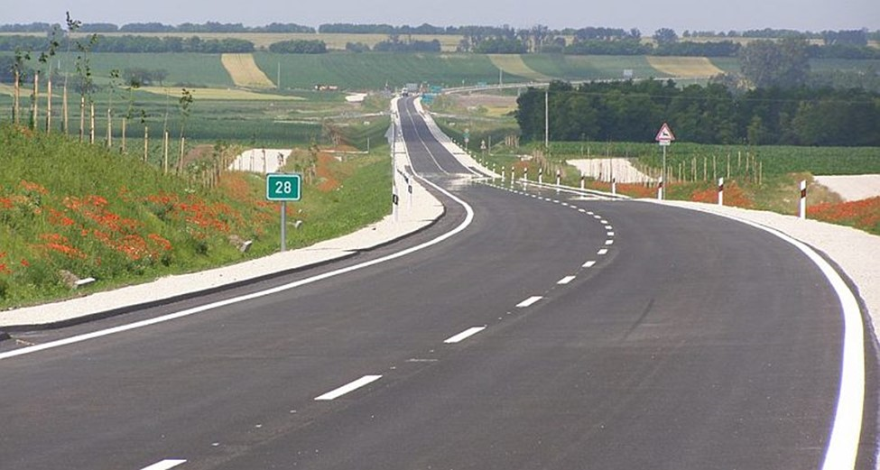
IKOP 4. PRIORITÁSI TENGELY
TEN-T hálózat közúti elérhetőségének javítása
47. sz. főút Hódmezővásárhely elkerülő szakasz megvalósítása
83. sz. főút M1-Pápa közötti szakasz fejlesztése, települések elkerülése
48. sz. főút Debrecen-Nyírábrány, országhatár szakasz fejlesztése
21. sz. főút Heves és Nógrád megyei szakaszok kapacitásbővítése
R67 gyorsút M7-Balatonlelle-Kaposvár közötti szakasz kiépítése
M25 Eger gyorsforgalmi úti bekötése (M3-Eger szakasz megvalósítása)

Slide 47
Európai Hálózatfinanszírozási Eszköz
A transzeurópai közlekedési hálózat fejlesztésére a 2014-2020 ciklusban külön EU forrást hoztak létre: Connecting Europe Facility (CEF), Európai Hálózatfinanszírozási Eszköz.
Az Európai Parlament és a Tanács 1316/2013/EU Rendelete (2013. december 11.) az Európai Hálózatfinanszírozási Eszköz létrehozásáról, a 913/2010/EU rendelet módosításáról és a 680/2007/EK és 67/2010/EK rendelet hatályon kívül helyezéséről
A Bizottság 275/2014/EU felhatalmazáson alapuló rendelete (2014. január 7.) az Európai Hálózatfinanszírozási Eszköz létrehozásáról szóló 1316/2013/EU európai parlamenti és tanácsi rendelet I. mellékletének módosításáról

Slide 48
Európai Hálózatfinanszírozási Eszköz
Hazai jogszabály: 75/2016. (IV. 5.) Korm. rendelet az Európai Hálózatfinanszírozási Eszközből származó források felhasználásáról
A Kormány a közlekedési és az infokommunikációs projektek tekintetében egyedi ügyben hozott nyilvános határozatot tesz közzé a támogatási kérelmek Európai Bizottsághoz történő benyújtásának jóváhagyásáról.
A Kormány döntéseit a Fejlesztéspolitikai Koordinációs Bizottság készíti elő.
A CEF közlekedési, energia és távközlési projektekre vehető igénybe.
A projektek megvalósításáért a tagállamok felelősek.

Slide 49
Európai Hálózatfinanszírozási Eszköz célja
olyan közös érdekű projektek végrehajtásának támogatása, amelyek új infrastruktúrák és szolgáltatások kifejlesztését és létrehozását vagy a meglévő infrastruktúra és szolgáltatások fejlesztését célozzák a közlekedési, távközlési és energiaágazatokban;
a közlekedési ágazatban elsőbbség biztosítása a hiányzó kapcsolatok kialakításának;
hozzájárulás azon projektek támogatásához, amelyek hozzáadott európai értékkel és jelentős társadalmi előnyökkel rendelkeznek, de nem részesülnek megfelelő piaci finanszírozásban;
hozzájárulás az Európa 2020 stratégiához a jövőben várható forgalmat figyelembe vevő transzeurópai hálózatok fejlesztésével, valamint a magán, állami és vegyes beruházásokat ösztönző környezet létrehozásával;

Slide 50
Európai Hálózatfinanszírozási Eszköz célja
annak lehetővé tétele, hogy az Unió teljesíthesse a fenntartható fejlődéssel kapcsolatos céljait, hozzájárulva ezzel a közép és hosszú távú széndioxidkibocsátás-csökkentési céljai teljesüléséhez.
A közlekedési ágazatban csak az alábbiakat célzó közös érdekű projekteket támogatják:
szűk keresztmetszetek felszámolása, hiányzó kapcsolatok kialakítása és különösen a határokon átnyúló szakaszok fejlesztése;
hosszú távon fenntartható és hatékony közlekedési rendszerek létrehozása, felkészülve a jövőben várható forgalomra, és lehetővé téve valamennyi közlekedési mód dekarbonizációját; valamint
a közlekedési módok integrálásának és összekapcsolásának optimalizálása, valamint a közlekedési szolgáltatások átjárhatóságának javítása mellett a közlekedési infrastruktúra akadálymentességének biztosítása

Slide 51
Európai Hálózatfinanszírozási Eszköz
Közlekedés (teljes uniós költségvetés): 26,250 milliárd EUR, melyből
  14,945 milliárd euró valamennyi tagállam részére
  11,305 milliárd euró a Kohéziós Alap tagállamainak
nemzeti allokáció Magyarországnak 1,08 milliárd euró, max. 85 %-os EU támogatási aránnyal és 15 %-os társfinanszírozással számolva 396 Mrd Ft.
IKOP nagyprojektekkel közös projekt előkészítési módszer
Energetika: 5,850 milliárd euró az energia infrastruktúrára.
Távközlés: 1,141 milliárd euró a szélessávú és digitális szolgáltatásokra
Forrás: Horváth Beatrix: A CEF pályázatok rendszere, projektek. Közlekedésfejlesztés Magyarországon Konferencia Balatonföldvár 2015. május 13.

Slide 52
Európai Hálózatfinanszírozási Eszköz
Maximális támogatási intenzitások
Forrás: Horváth Beatrix: A CEF pályázatok rendszere, projektek. Közlekedésfejlesztés Magyarországon Konferencia Balatonföldvár 2015. május 13.

Slide 53
Európai Hálózatfinanszírozási Eszköz
CEF prioritások:
Határon átnyúló nagyprojektek a TEN-T hálózaton
Egyéb határon átnyúló, szűk keresztmetszet és multimodális projektek
Horizontális projektek: SESAR (légi), ERTMS (vasúti)
Egyéb telematikai alkalmazások (RIS, ITS, e-Maritime…)
Tengeri gyorsforgalmi utak és LNG
Új technológiák és innováció
CEF pályázati fordulók: 2014, 2015, 2016.
Forrás: Horváth Beatrix: A CEF pályázatok rendszere, projektek. Közlekedésfejlesztés Magyarországon Konferencia Balatonföldvár 2015. május 13.

Slide 54
Európai Hálózatfinanszírozási Eszköz
A CEF pályázatok értékelése a korábbi TEN-T pályázatok értékeléséhez hasonlóan történik, azaz érdemben eltér a KÖZOP/IKOP nagyprojektek elbírálási folyamatától pl. az értékelés során nincsenek kérdések, nincs hiánypótlási lehetőség, így kiemelten fontos a jó minőség.
Az értékelésbe az Európai Bizottság (DG MOVE) és az INEA (Innovation and Networks Executive Agency) független szakértőket is bevon más érintett főigazgatóságok mellett (külső és belső értékelés).
Az értékelés pontozással történik (0-5 skálán), a következő szempontok szerint: érettség (előkészítettség), minőség, a projekt hatása, relevancia.
A három pályázati fordulóban hazánk a teljes lehetőséget kihasználta.

Slide 55
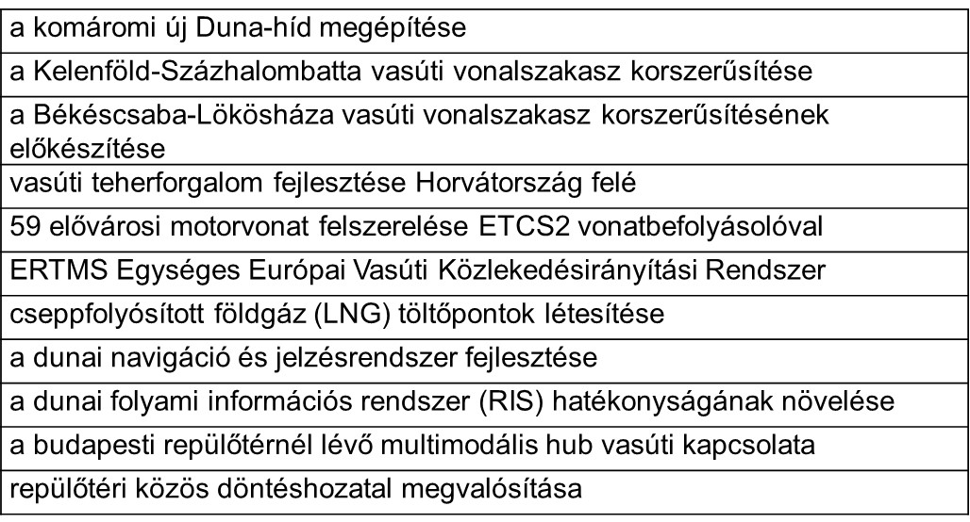
Európai Hálózatfinanszírozási Eszköz projektek I.
Forrás: https://ec.europa.eu/inea/en/connecting-europe-facility/cef-transport/projects-by-country/hungary

Slide 56
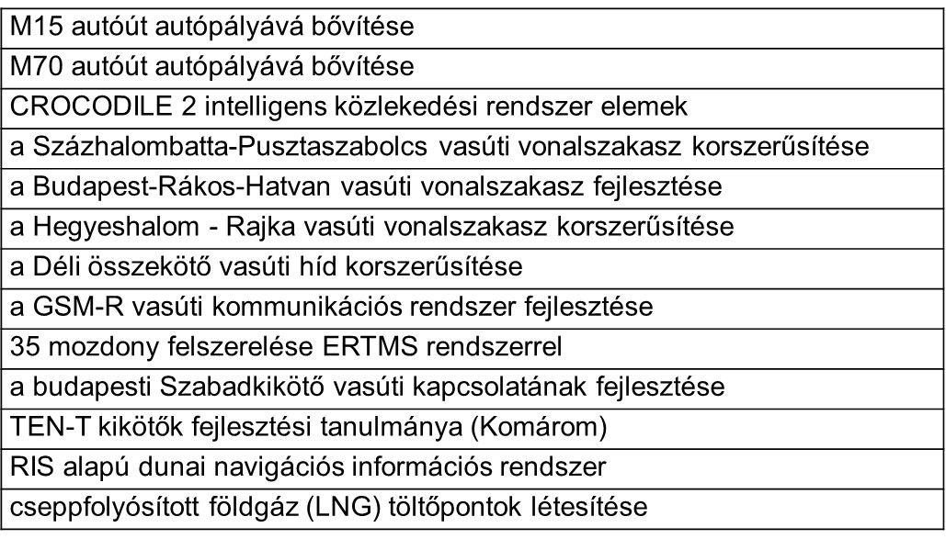
Európai Hálózatfinanszírozási Eszköz projektek II.
Forrás: https://ec.europa.eu/inea/sites/inea/files/2016_cef_tran_brochure_web.pdf

Slide 57
Európai Hálózatfinanszírozási Eszköz projektek III.
C-ROADS infrastruktúra összekapcsolt és önvezető járművekhez
CROCODILE 3 intelligens közlekedési rendszerelemek
NEXT-E elektromos gyorstöltőállomás hálózat
Budapest vasúti csomópont tanulmány
TAF-TSI vasúti teherszállítási telematika
kikötői információs rendszer fejlesztés
légi közlekedés: teljesítmény alapú navigációs rendszer
légi közlekedés: meteorológiai szolgáltatás
légi közlekedés: SESAR megvalósítás I. ütem
légi közlekedés: SESAR megvalósítás II. ütem
Forrás: https://ec.europa.eu/transport/sites/transport/files/2016-cef-call/2016-cef-country-fiche-hu.pdf

Slide 58
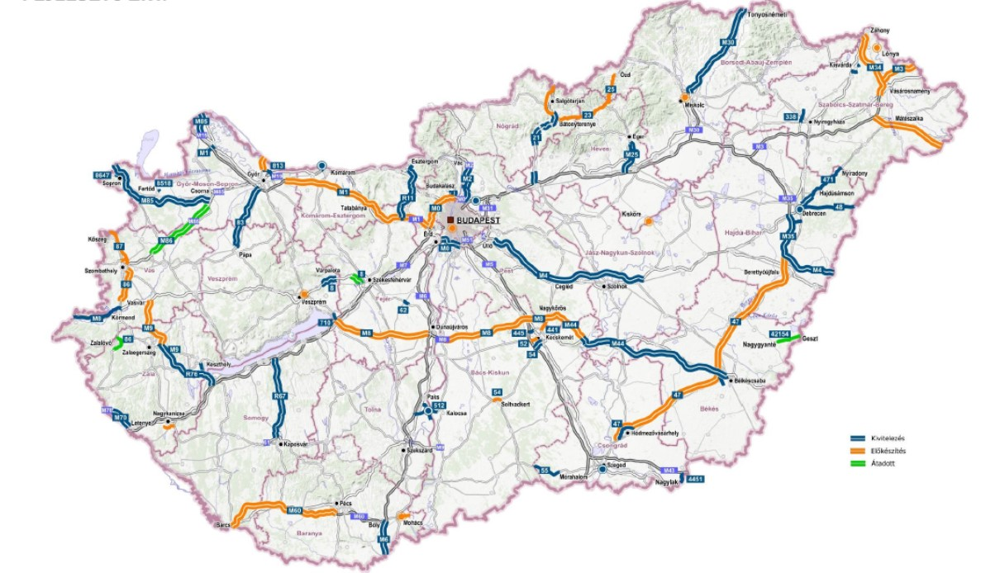
NIF Zrt. Közútfejlesztési projektjei 2014-20
Forrás: Juhász Zoltán László: Magyarországi útfejlesztések beruházói szemmel. Magyar Közlekedési Konferencia Eger, 2017. október 18.

Slide 59
Aktuális projektek – M60 továbbépítése
M60 gyorsforgalmi út Pécs – Barcs országhatár közötti szakasz előkészítése
A projekt keretein belül folytatódik az M60 gyorsforgalmi út tervezése, amely Pécstől Barcs érintésével egészen a magyar-horvát határig vezet majd.
A projekt során a várhatóan 60 km hosszú szakaszra a Környezetvédelmi hatástanulmány és a Megvalósíthatósági tanulmány készül.
Tervezők: UNITEF-83 Műszaki Tervező és Fejlesztő Zrt. és VIKÖTI Mérnök Iroda Kft.
Forrás: http://nif.hu/projektek/2016/07/m60-pecs-barcs-orszaghatar-kozotti-szakasz-elokeszitese/

Slide 60
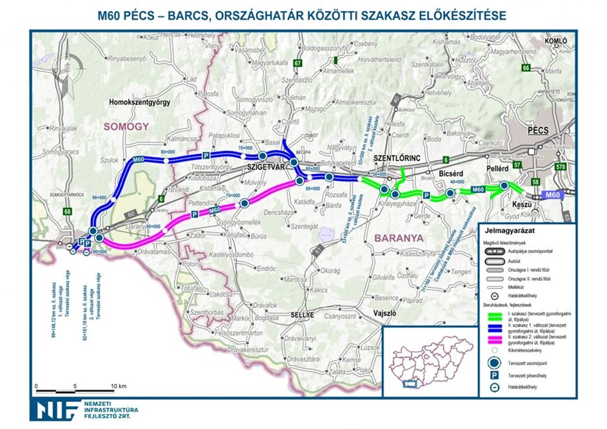
Aktuális projektek – M60 továbbépítése
Forrás: http://nif.hu/projektek/2016/07/m60-pecs-barcs-orszaghatar-kozotti-szakasz-elokeszitese/

Slide 61
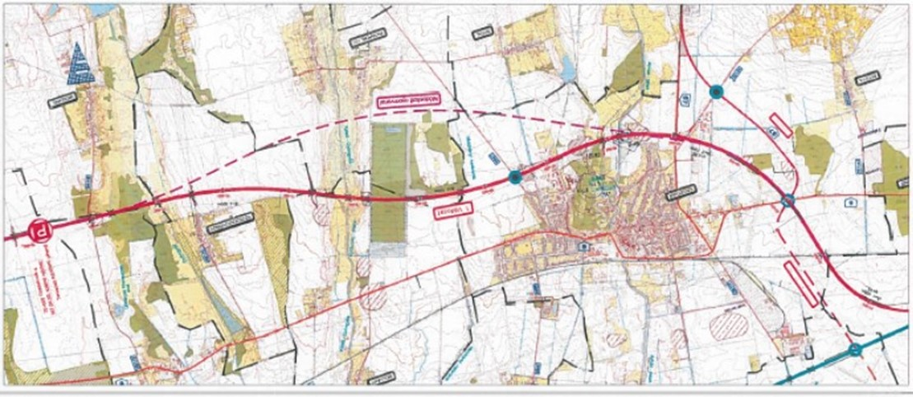
Aktuális projektek – M60 továbbépítése
M60 – Szigetvár önkormányzati egyeztetés alapján módosított változat
Forrás: http://www.szigetvar.hu/sites/default/files/12-es_napirend_0.pdf

Slide 62
Aktuális projektek – Vasútvonal korszerűsítés
Százhalombatta - Pusztaszabolcs
A projektben megtörténik mintegy 12 km hosszú, új elkerülő nyomvonal építése Százhalombatta – Ercsi elágazás között, 160km/h, 225 kN paraméterekkel.
Az Ercsi elágazás – Pusztaszabolcs szakasz, Százhalombatta, Ercsi, Iváncsa, Pusztaszabolcs vasútállomások korszerűsítése valósul meg.
Érd vasútállomás és Érd alsó megállóhelyek között mintegy 1,5 km hosszú új összekötővágány épül, a beépítettség és a földrajzi viszonyok miatt 80 km/h sebességgel.
Tervezők: UTIBER Közúti Beruházó Kft., UVATERV Út-, Vasúttervező Zrt.
Forrás: http://nif.hu/projektek/2015/10/kelenfold-pusztaszabolcs-vasutvonal-atepitese-ii-utem-szazhalombatta-kiz-pusztaszabolcsbez-vonalszakasz-korszerusitese-es-etcs-2-vonatbefolyasolo-rendszer-telepitese/

Slide 63
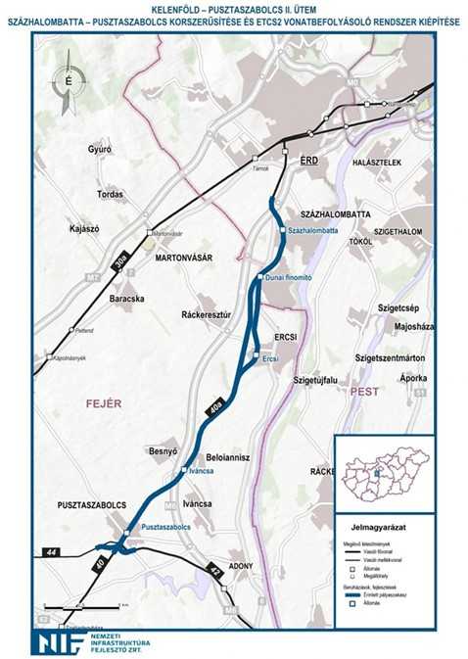
Aktuális projektek – Vasútvonal korszerűsítés
Százhalombatta - Pusztaszabolcs
Forrás: http://nif.hu/projektek/2015/10/kelenfold-pusztaszabolcs-vasutvonal-atepitese-ii-utem-szazhalombatta-kiz-pusztaszabolcsbez-vonalszakasz-korszerusitese-es-etcs-2-vonatbefolyasolo-rendszer-telepitese/

Slide 64
Aktuális projektek – C-ROADS
Magyarországon 2015-ben valósult meg egy az infrastruktúra és a jármű közötti kommunikációt lehetővé tévő ún. kooperatív kísérleti rendszer az M1 autópályán.
Az innovatív technológia a közeljövő fontos forgalomszabályozási és információs rendszere lesz, ami közvetlen, kétirányú információátadást tesz lehetővé a járművek és az út mentén telepített rövid hatótávolságú rádióadó között.
A C-ROADS projekt célja az egyes tagországokban megvalósított kísérleti rendszerekkel szerzett tapasztalatok összegzése, a szolgáltatások harmonizációja, a rendszerek kialakítására vonatkozó ajánlások megfogalmazása.
Forrás: Dr. Lindenbach Ágnes: Az Európai Mobilitási Hálózat finanszírozása az Európai Hálózatfejlesztési Eszközön
(CEF: Connecting Europe Facility) keresztül. PTE MIK előadás 2017. december 1.

Slide 65
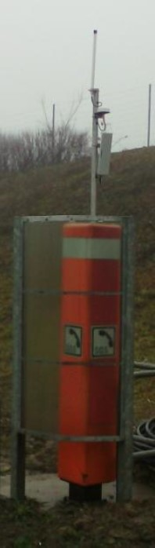
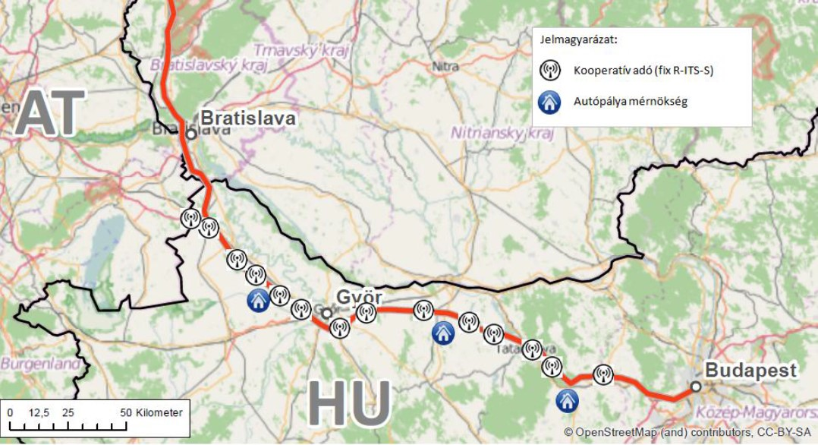
Aktuális projektek – C-ROADS
Forrás: Tomaschek Tamás Attila: Hazai V2I alkalmazások. ITS Hungary Egyesület C-ITS Workshop 2016. febr. 18.

Slide 66
Az Európai Unió legfontosabb közlekedési joganyagai
A Tanács 1108/70/EGK Rendelete a vasúti, közúti és belvízi közlekedéssel kapcsolatos infrastrukturális kiadásokra vonatkozó elszámolási rend bevezetéséről
Az Európai Parlament és a Tanács 1370/2007/EK Rendelete a vasúti és közúti személyszállítási közszolgáltatásról,
Az Európai Közösségek Bizottsága COM(2007) 551 Zöld Könyve - A városi mobilitás új kultúrája felé
Az Európai Közösségek Bizottsága COM(2008) 886 Közleménye - Cselekvési terv az intelligens közlekedési rendszerek alkalmazásának európai bevezetésére
Az Európai Parlament és a Tanács 2008/96/EK Irányelve a közúti infrastruktúra közlekedésbiztonsági kezeléséről
Az Európai Közösségek Bizottsága COM(2009) 490 Közleménye az Európai Parlamentnek, a Tanácsnak, az Európai Gazdasági és Szociális Bizottságnak és a Régiók Bizottságának - A városi mobilitás cselekvési terve

Slide 67
Az Európai Unió legfontosabb közlekedési joganyagai
Az Európai Parlament és a Tanács 2010/40/EU Irányelve az intelligens közlekedési rendszereknek a közúti közlekedés területén történő kiépítésére, valamint a más közlekedési módokhoz való kapcsolódására vonatkozó keretről
Az Európai Közösségek Bizottsága COM(2011) 144 Fehér Könyve - Útiterv az egységes európai közlekedési térség megvalósításához – Úton egy versenyképes és erőforrás-hatékony közlekedési rendszer felé
Az Európai Parlament és a Tanács 1315/2013/EU Rendelete (2013. december 11.) a transzeurópai közlekedési hálózat fejlesztésére vonatkozó uniós iránymutatásokról és a 661/2010/EU határozat hatályon kívül helyezéséről
Az Európai Parlament és a Tanács 1316/2013/EU Rendelete (2013. december 11.) az Európai Hálózatfinanszírozási Eszköz létrehozásáról, a 913/2010/EU rendelet módosításáról és a 680/2007/EK és 67/2010/EK rendelet hatályon kívül helyezéséről

Slide 68
A legfontosabb hazai közlekedési vonatkozású joganyagok
1988. évi I. törvény a közúti közlekedésről (valamint a végrehajtásáról szóló 30/1988. (IV. 21.) MT rendelet)
1990. évi LXV. törvény a helyi önkormányzatokról
1995. évi LIII. törvény a környezet védelmének általános szabályairól
1997. évi LXXVIII. törvény az épített környezet alakításáról és védelméről
2000. évi XLII. törvény a vízi közlekedésről
2005. évi CLXXXIII. törvény a vasúti közlekedésről
2012. évi XLI. törvény a személyszállítási szolgáltatásokról

Slide 69
A legfontosabb hazai közlekedési vonatkozású joganyagok
89/1988. (XII. 20.) MT rendelet a közúti közlekedési szolgáltatásokról és a közúti járművek üzemben tartásáról
253/1997. (XII. 20.) Korm. rendelet az országos településrendezési és építési követelményekről (OTÉK, legutóbb módosította a 90/2012. (IV. 26.) Korm. rendelet)
1222/2011. (VI. 29.) Korm. határozat a gyorsforgalmi- és a főúthálózat hosszú távú fejlesztési programjáról és nagytávú tervéről
176/2011. (VIII. 31.) Korm. rendelet a közúti infrastruktúra közlekedésbiztonsági kezeléséről
93/2012. (V. 10.) Korm. rendelet az utak építésének, forgalomba helyezésének és megszüntetésének engedélyezéséről

Slide 70
A legfontosabb hazai közlekedési vonatkozású joganyagok
1/1975. (II. 5.) KPM-BM együttes rendelet a közúti közlekedés szabályairól (KRESZ)
20/1984. (XII. 21.) KM rendelet az utak forgalomszabályozásáról és a forgalmi jelzések elhelyezéséről, melléklete a Forgalomszabályozási Műszaki Szabályzat
19/1994. (V. 31.) KHVM rendelet a közutak igazgatásáról
48/2012. (VIII. 23.) NFM rendelet az intelligens közlekedési rendszerek fejlesztésének és üzemeltetésének általános feltételeiről, valamint más közlekedési módokhoz való kapcsolódásáról
§

Slide 71
Összefoglalás
A közlekedéspolitika a közlekedési ágazat teljes rendszerét átfogva, az általános politikai célokkal összhangban, szakmai és tudományos megalapozással az indokolt helyváltoztatási igények maximális és hatékony kielégítésére irányul.
Az EU Fehér Könyve mint európai közlekedéspolitika előirányozza a közlekedési rendszer versenyképessé és erőforrás-hatékonnyá tételét.
A Nemzeti Közlekedési Infrastruktúra-fejlesztési Stratégia alapján az Integrált Közlekedésfejlesztési Operatív Program tartalmazza a főbb fejlesztési feladatcsoportokat és a jelentősebb projekteket.
A 2014-2020-as EU ciklus új eleme a CEF Európai Hálózatfinanszírozási Eszköz, melynek hazai nyertes projektjei kiegészítik a hálózatfejlesztést.

Slide 72
Köszönöm a figyelmet! dr. Gulyás András gulyasandras@hotmail.com

